Slide 1
صياغة المشكلة
هنا يجب إيضاح !!!
ما هي المشكلة (ماذا حدث)؟
من هم الذين يعانون من المشكلة؟
أين حدثت المشكلة؟
ما هي اسباب المشكلة واثارها؟

Slide 2
أولا: موجودات برنامج شبابنا قوة
(نوادي التعلم المرتبطة بالمشكلة)

Slide 3
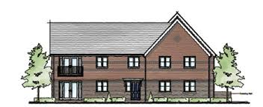
ثانيا:الموجودات المجتمعية المختلفة (بناء على المسح الميداني والملف المجتمعي)
مركز صحي
قيادات شبابية او مجتمعية
البلدية
نادي شبابي
مركز تنمية مجتمع محلي
جمعية خيرية

Slide 4
ثالثا: الموجودات من وجهة نظرك الشخصية
او
نقاط القوة (الموجودات) في فريق عمل المبادرات
أنت !!!

